Slide 1
Tests de
usabilidad
rápidos
mediante prototipado iterativo en papel

Slide 2
¿Qué es un test de usabilidad?

Slide 3
¿Qué es un test
de usabilidad?
Pedirle a usuarios representativos que intenten tareas representativas usando el diseño a testear. Observar lo que hacen, con qué tienen exito y qué problemas tienen con la interfaz.
(¡sin ayudarlos!)
https://www.nngroup.com/articles/usability-101-introduction-to-usability/

Slide 4
¿Qué es
un prototipo?

Slide 5
¿Qué es
un prototipo?
Simulación de una funcionalidad para evaluarla
Soporte de discusión Herramienta de comunicación

Slide 6
¿Qué es el
prototipado en
papel?
Es una variación del testeo de usabilidad en la que usuarios representativos hacen tareas realistas interactuando con una versión en papel de la interfaz, manipulada por una persona “que hace de computadora”.
http://paperprototyping.com/what.html

Slide 7
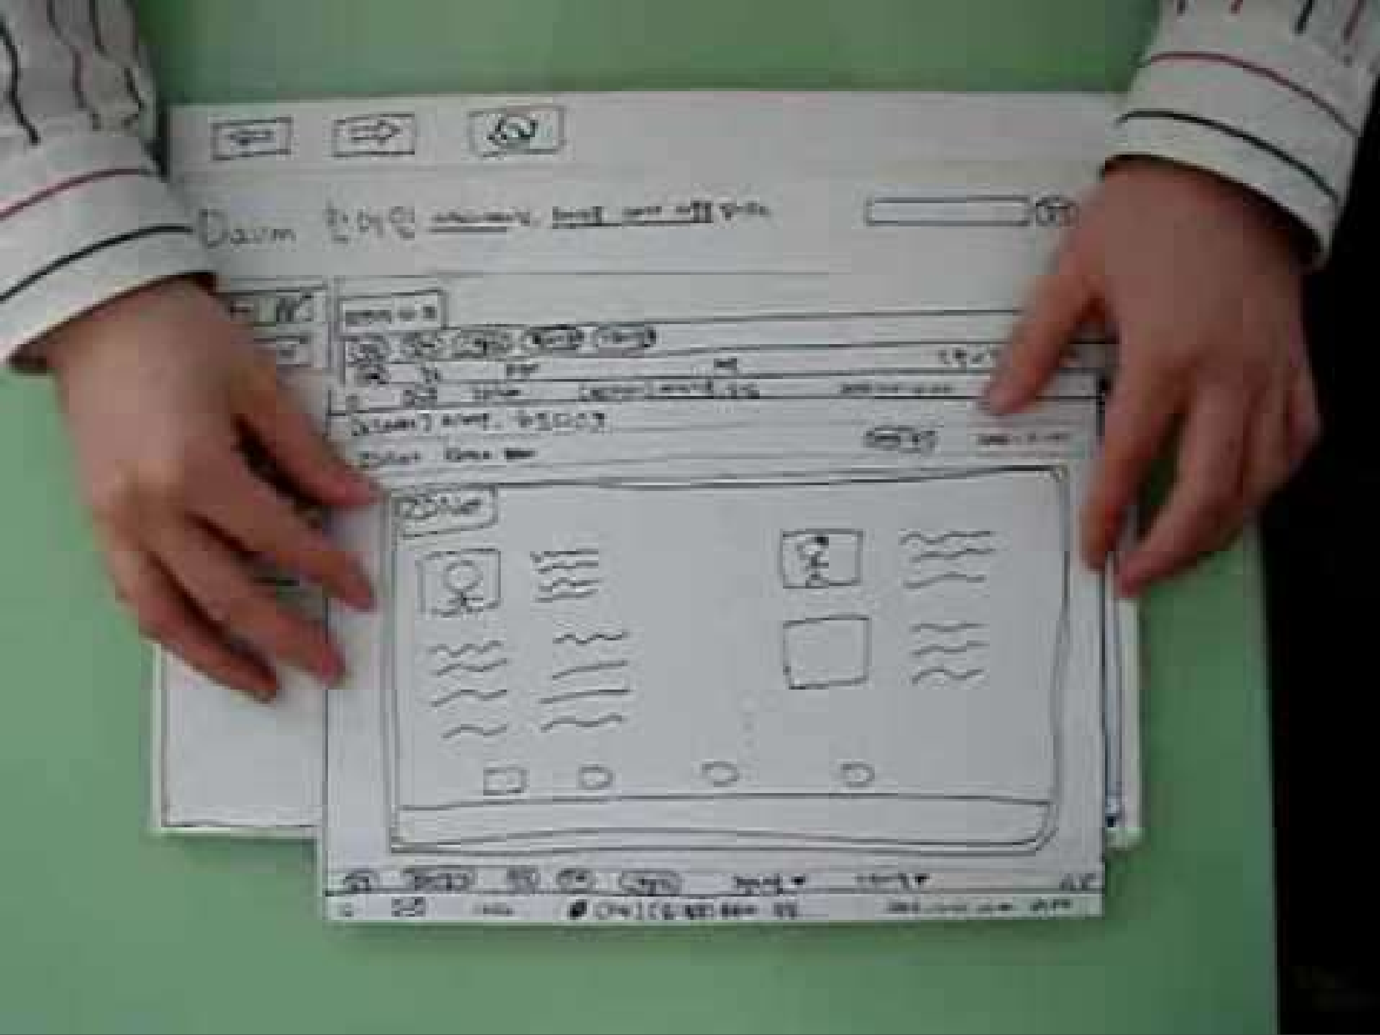

Slide 8
¿Qué ventajas obtengo?

Slide 9
¿Qué ventajas
obtengo?
Rápido y económico
Facilita modificación y evaluación
Permite refinar la UI antes de implementar
Puede participar un equipo multidisciplinario
Fomenta la creatividad
Bajo compromiso emocional con el diseño
Es divertido :-)
http://paperprototyping.com/what_prosandcons.html

Slide 10
¿Qué desventajas?

Slide 11
¿Qué
desventajas?
No produce código
No encuentra todas las clases de problemas*
Puede afectar la forma de interactuar con la UI
Algunos equipos temen lucir “poco profesionales”
*¡Al igual que cualquiera de los otros métodos!
Fuente: http://paperprototyping.com/what_prosandcons.html

Slide 12
¿Cómo hacer un
prototipo en
papel y probarlo
con usuarios?

Slide 13
Paso 1: Definir
preguntas y tareas
Pregunta
¿Logran hacer una compra con envío?
(Qué queremos entender con la prueba)
Tarea
Le querés regalar una docena de rosas a tu tía y
que le lleguen a su casa
(Las tareas nos dirán cuáles pantallas dibujar)
https://www.nngroup.com/articles/task-scenarios-usability-testing/

Slide 14
Paso 2: Dibujar
pantallas
Lápiz y Papel
Dibujar a mano alzada, de manera rápida y clara
(Evitar detalles innecesarios para esta etapa)
Sólo lo necesario
Dibujar solo aquellas pantallas que aporten valor
a la prueba
(No olvidar las pantallas de feedback, status, etc)

Slide 15
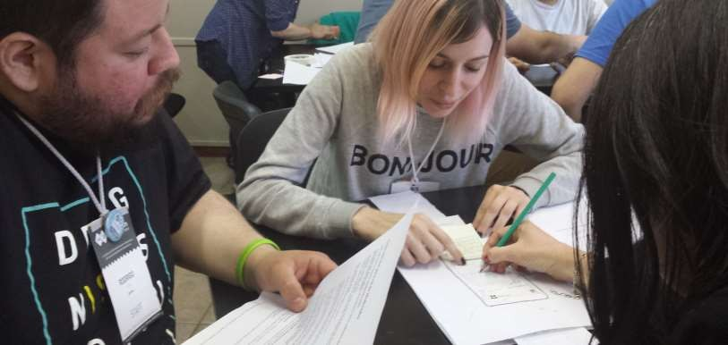
Paso 3: Probar
con usuarios
Usuario
Computadora
Cambia pantalla en respuesta a clicks y tipeos
Moderador/Observador
Computadora

Slide 16
Paso 4: Iterar
Luego de 2-3 usuarios:
Surgirán patrones de problemas
Una vez identificados los problemas
Modificar las pantallas que los causaron
Volver a testear
Las veces que haga falta / lo que permita el
presupuesto / tiempos

Slide 17
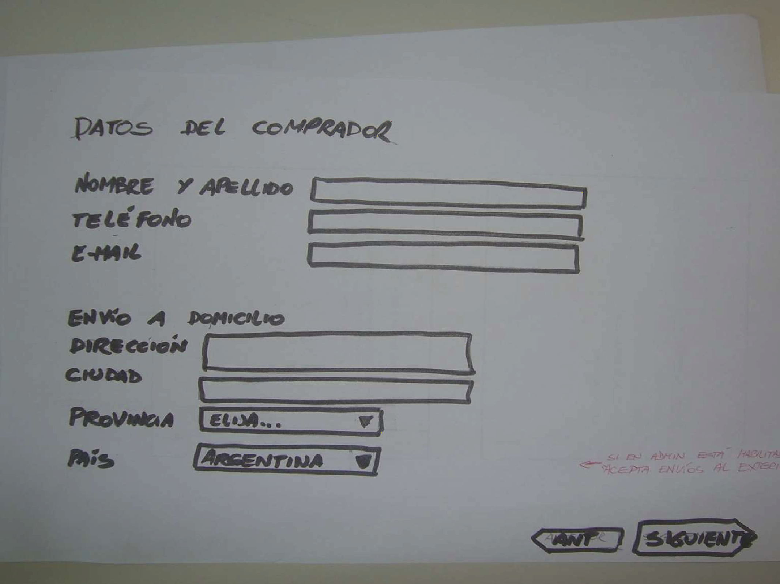
Ej. Proceso de pagos de Mercado Libre

Slide 18
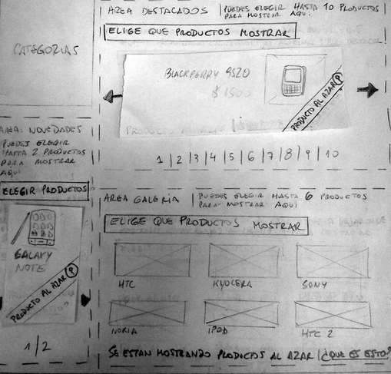
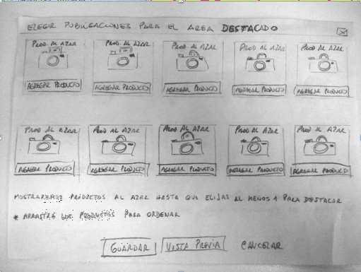
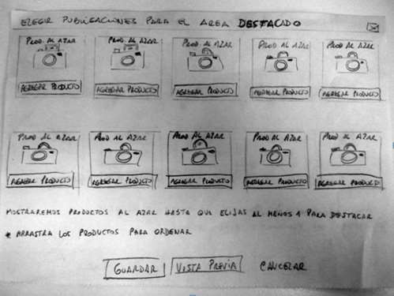
Ej. MercadoShops

Slide 19
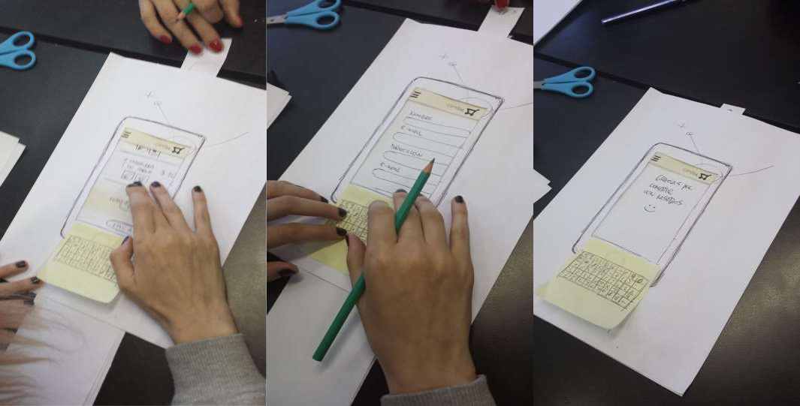
Ej. Mobile app

Slide 20
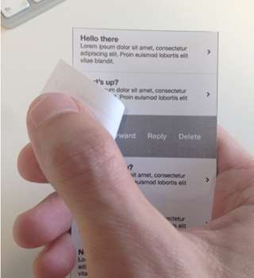
Revelar
http://blog.tackmobile.com/article/interface-origami/

Slide 21
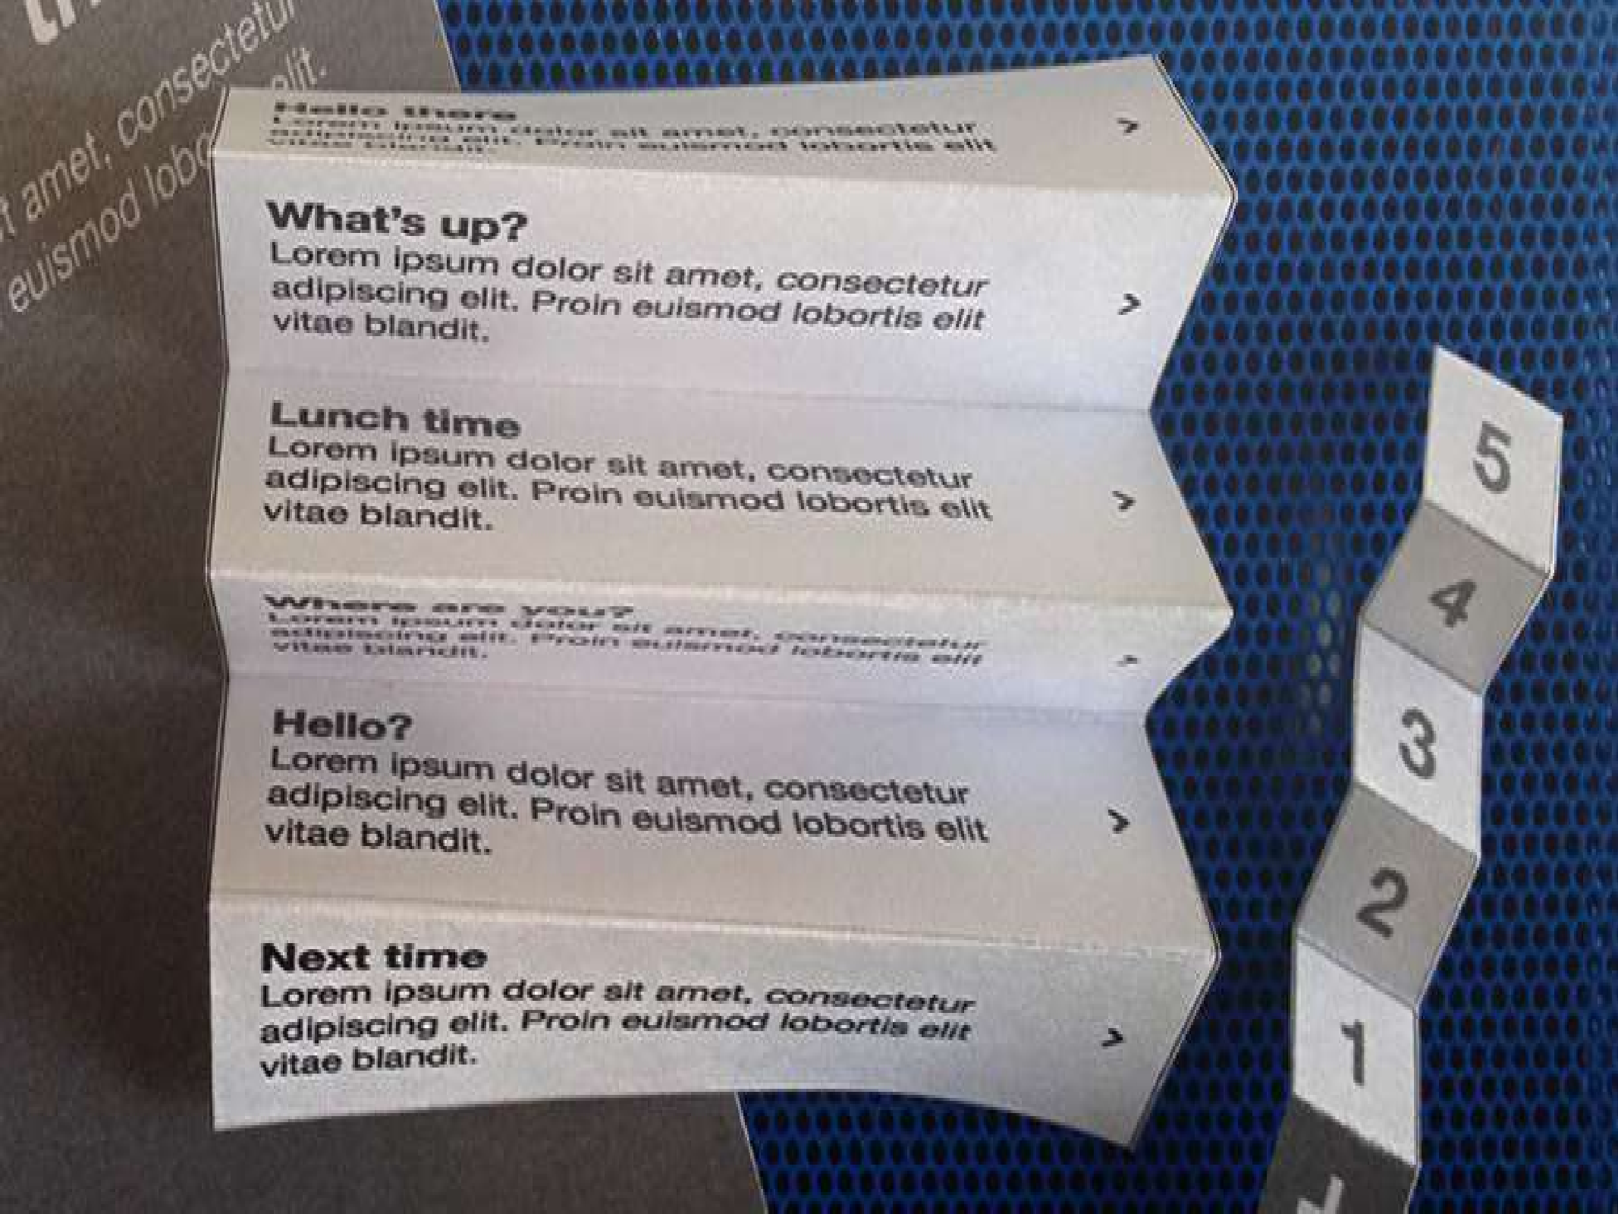
Acordeón
http://blog.tackmobile.com/article/interface-origami/

Slide 22
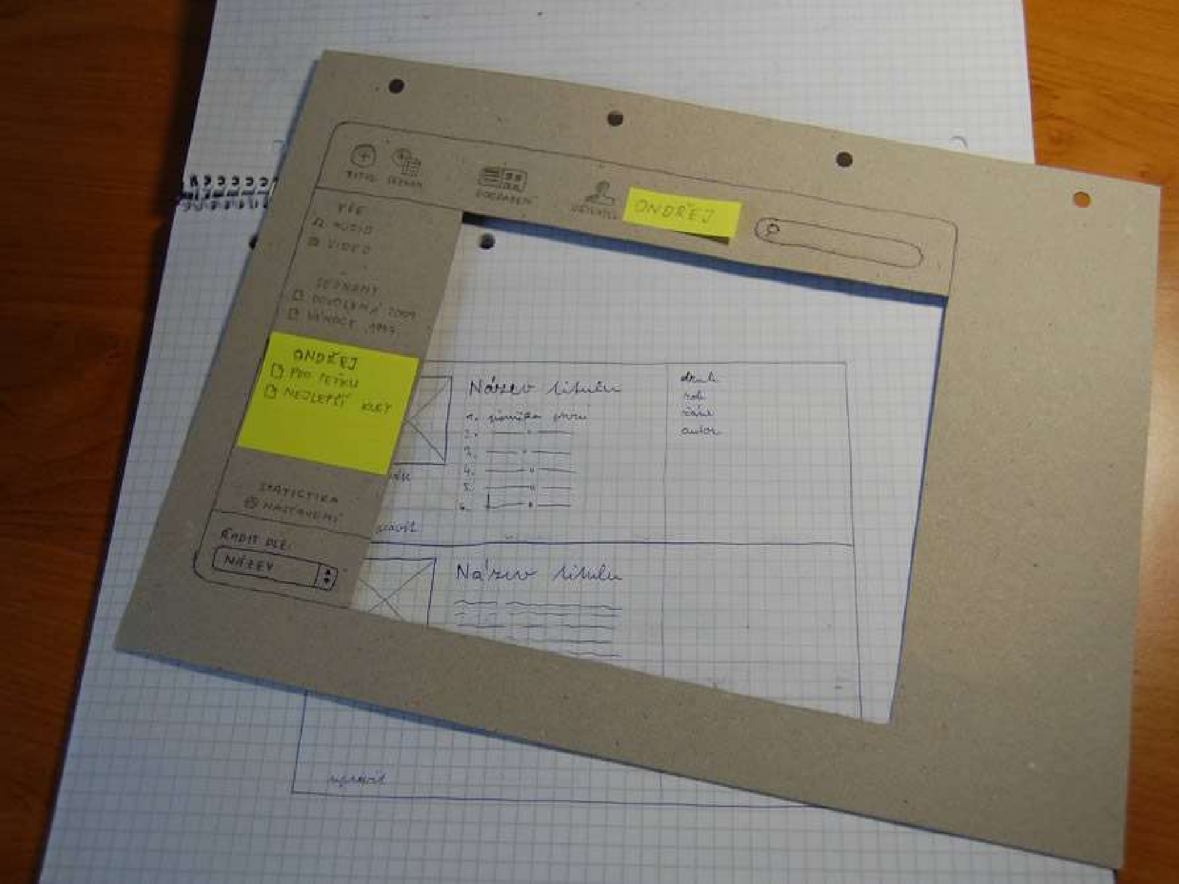
Reusar el marco
http://wireframes.linowski.ca/2009/11/paper-prototype-cutouts/

Slide 23
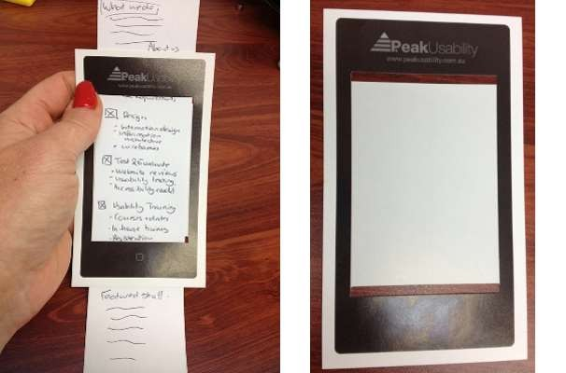
Scroll
https://uxmag.com/articles/eight-lessons-in-mobile-usability-testing

Slide 24
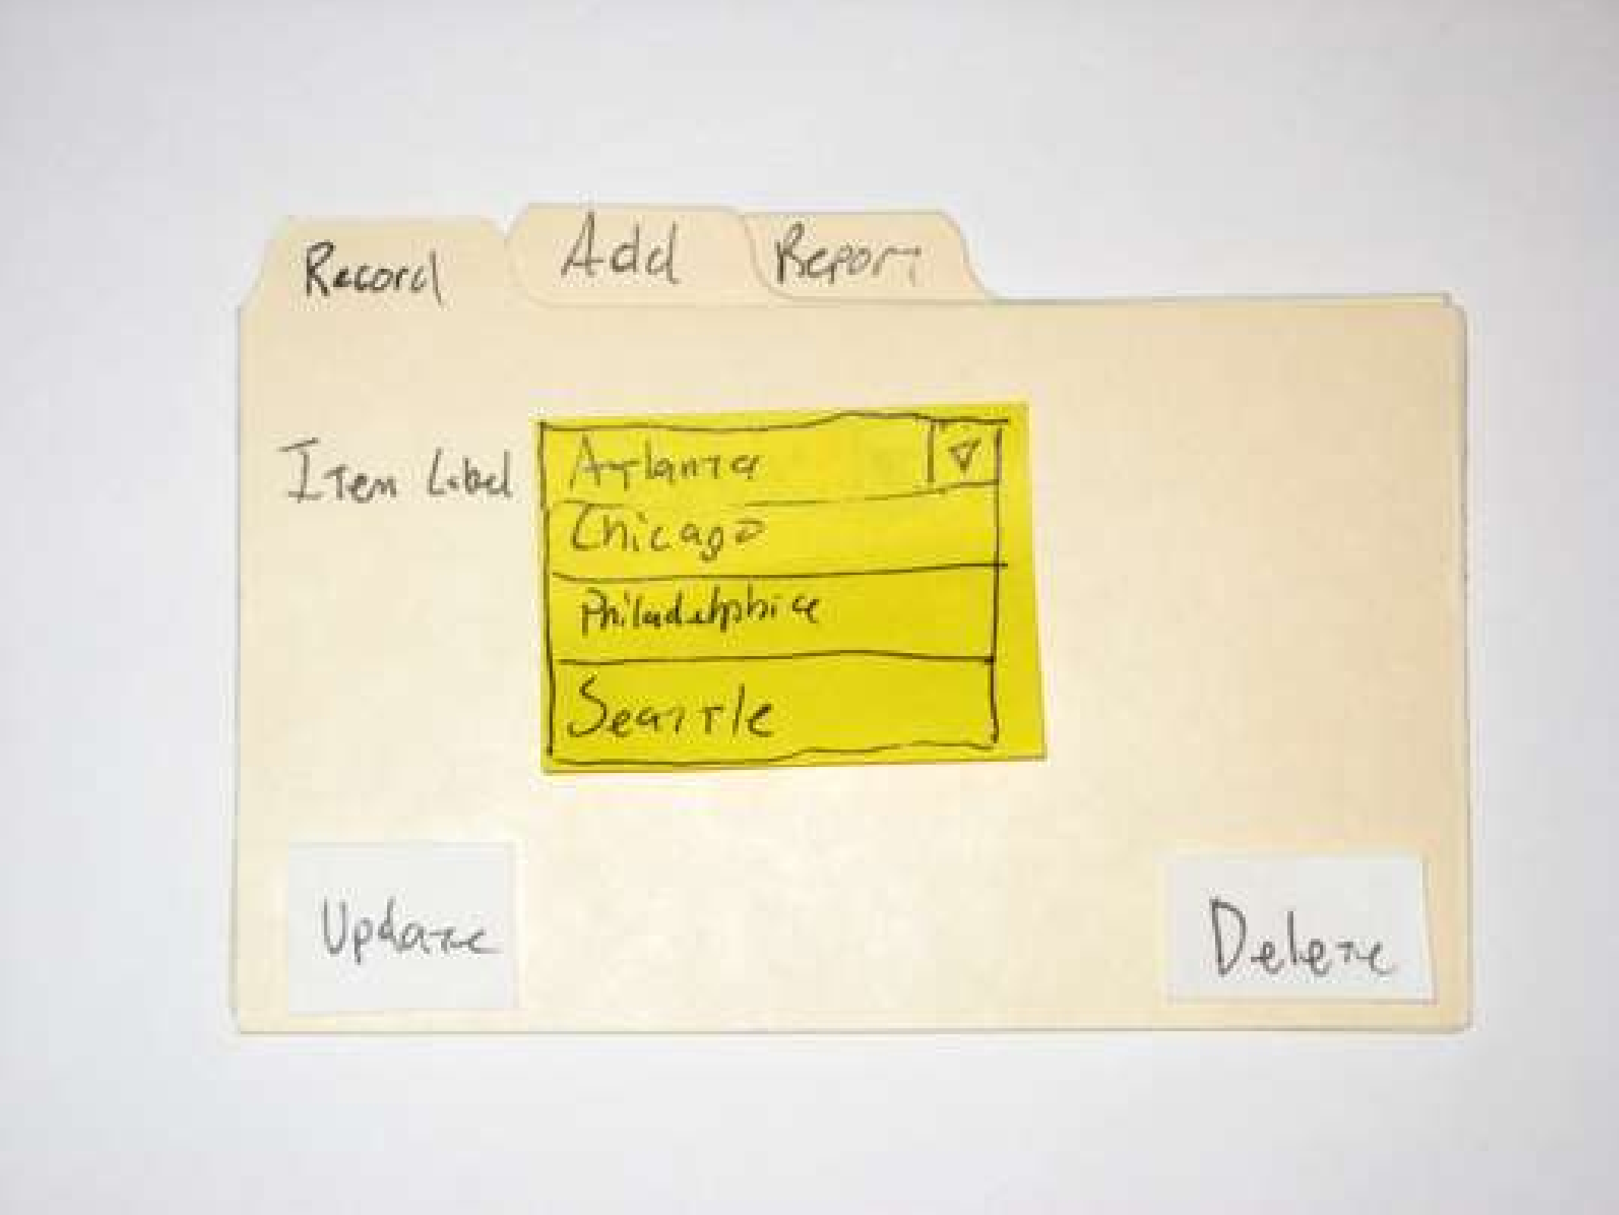
Tabs
http://alistapart.com/article/paperprototyping

Slide 25
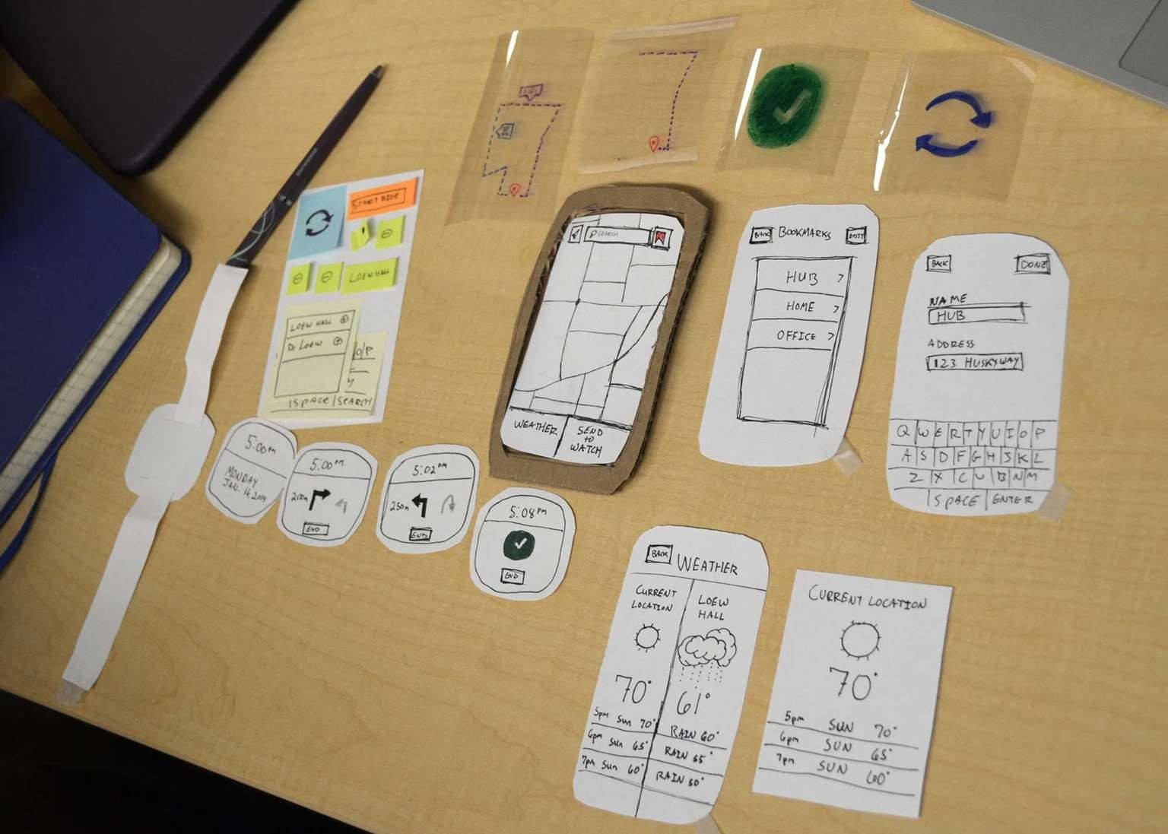
Transparencias
http://www.jeremyfriedland.com/portfolio/prototype.php

Slide 26
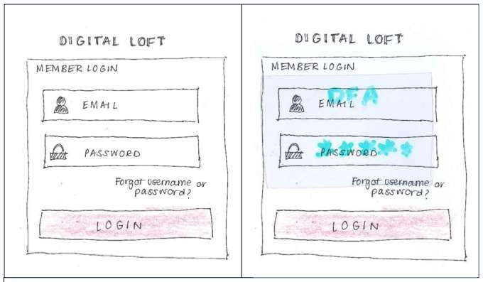
Transparencias
https://loft.io/guide/dfa/reference/build/lo-fi-paper-prototyping/

Slide 27
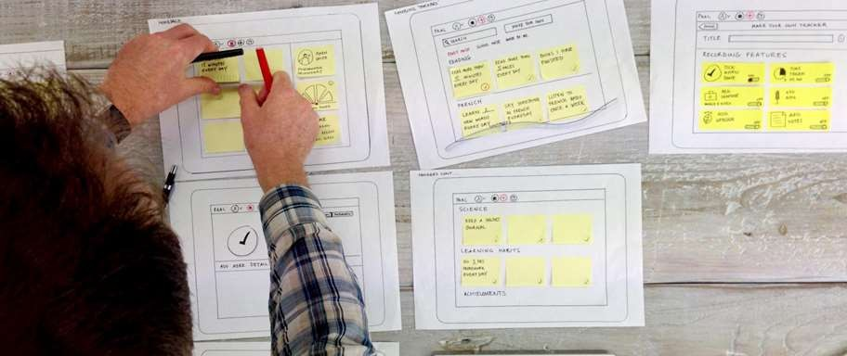
Modularizando con post-its
http://creative-jar.com/blog/experience-design-blog/paper-prototyping/

Slide 28
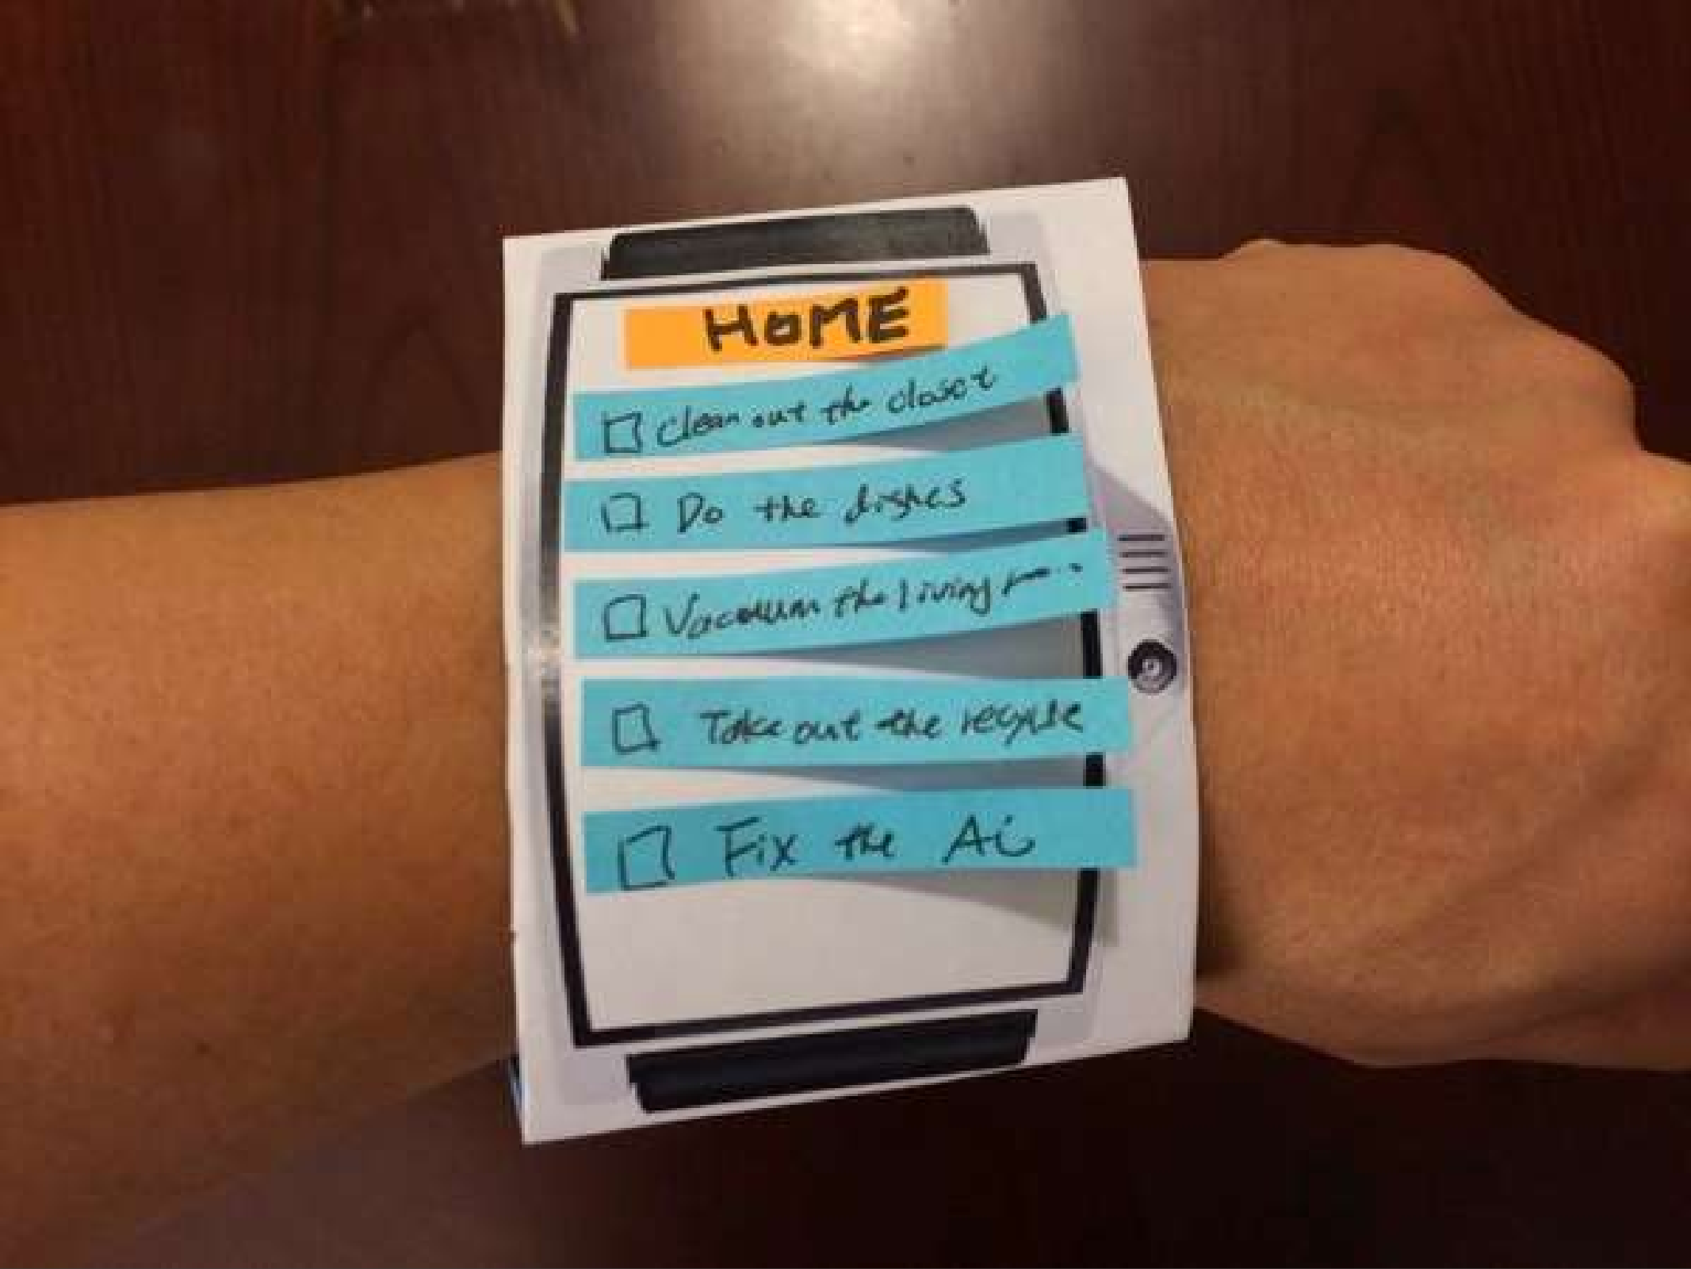
Wearables
http://april3rd.com/hcid521/?p=63

Slide 29
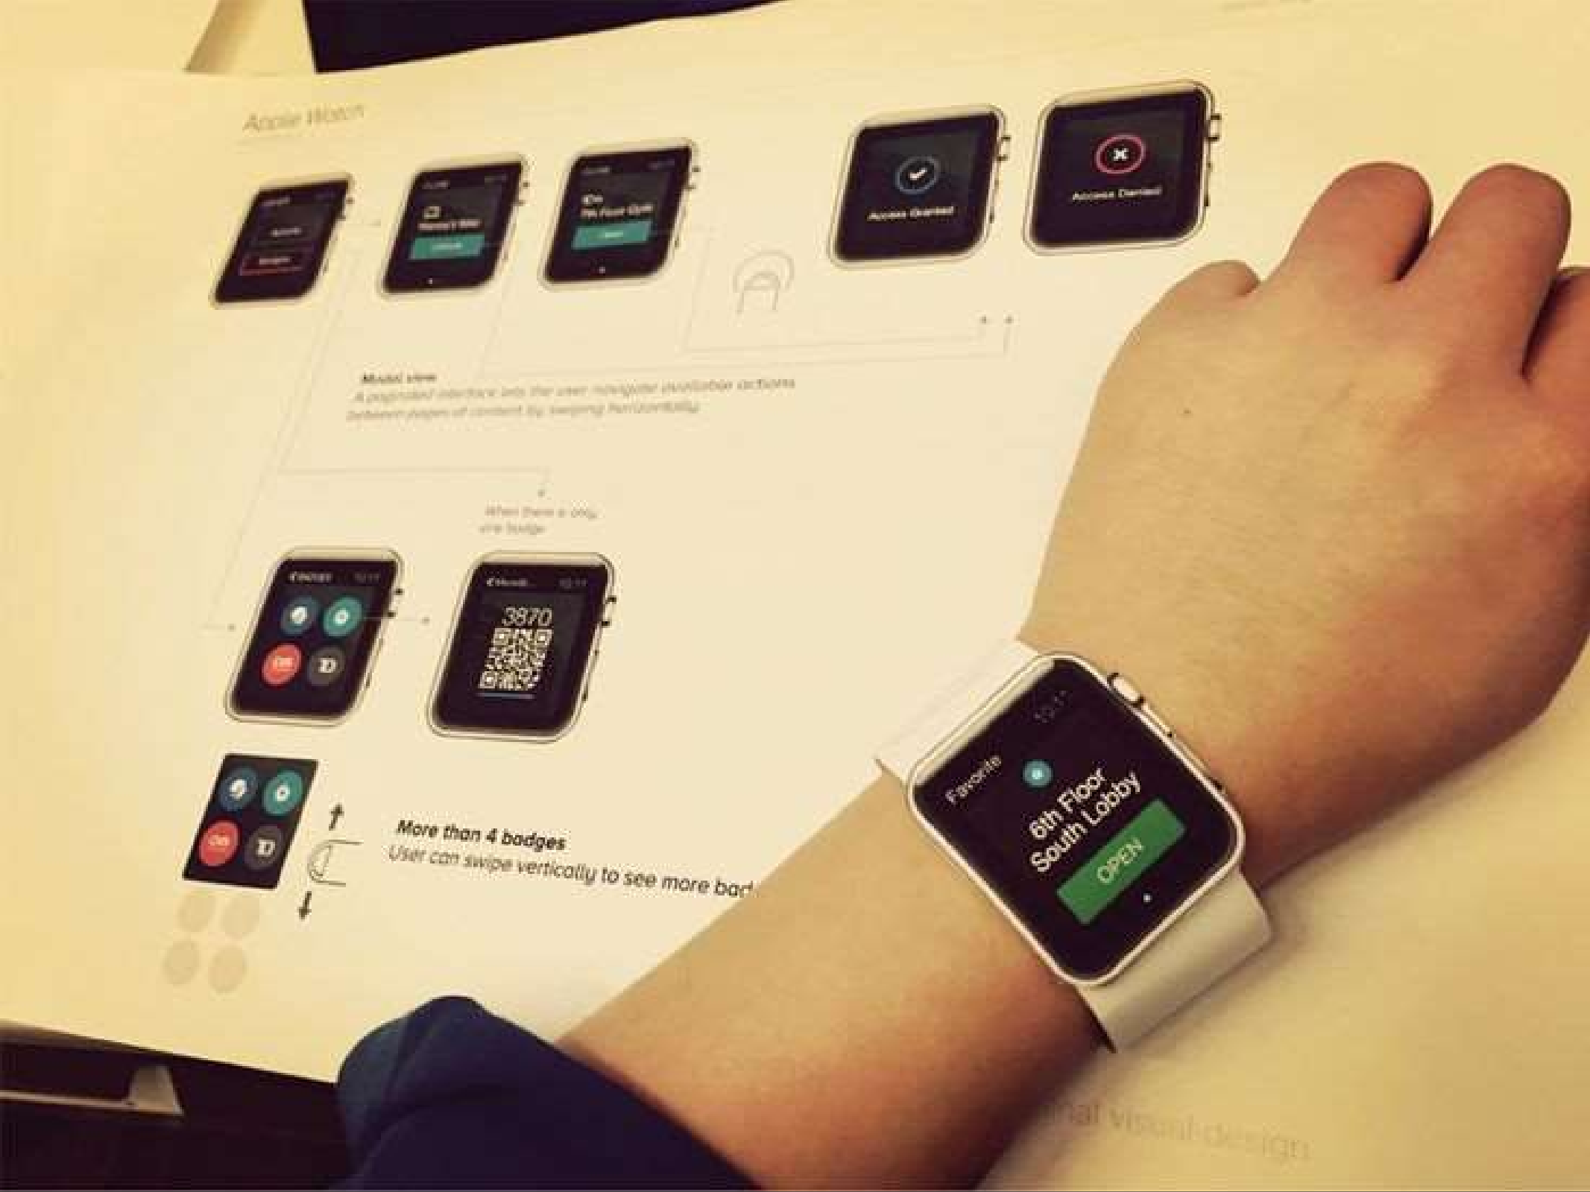
Wearables
https://dribbble.com/shots/1967417-Paper-prototyping

Slide 30
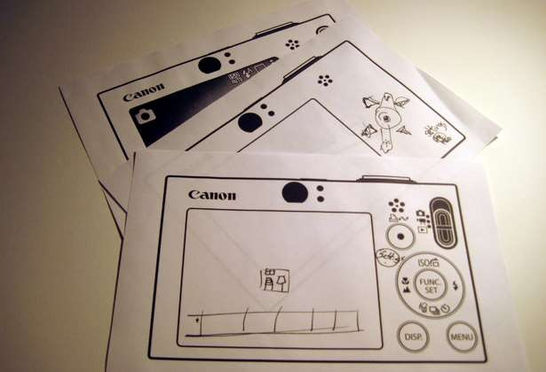
Hardware
http://nickremis.com/wp/?p=300

Slide 31
¡A diseñar y testear!
Sitio o app que resuelva un problema puntual

Slide 32
Ahora con sus proyectos
Redactar una tarea para testear alguna parte de sus proyectos
Comenzar un prototipo
Compartir

Slide 33
Recursos
Sketching user experiences workbook by Bill Buxton
Libro Paper prototyping by Carolyn Snyder y su sitio web
paperprototyping.com
Libro Prototyping by Todd Zaki Warfel
DVD nngroup.com/reports/prototyping
Video: ejemplo cómo pensar en voz alta para un test de usabilidad
(para participantes) bit.ly/pensar-en-voz-alta
Kit+tutorial: cómo hacer un test de usabilidad de principio a fin (by
MercadoLibre User Research Team)

Slide 34
¡Gracias!

